Slide 1


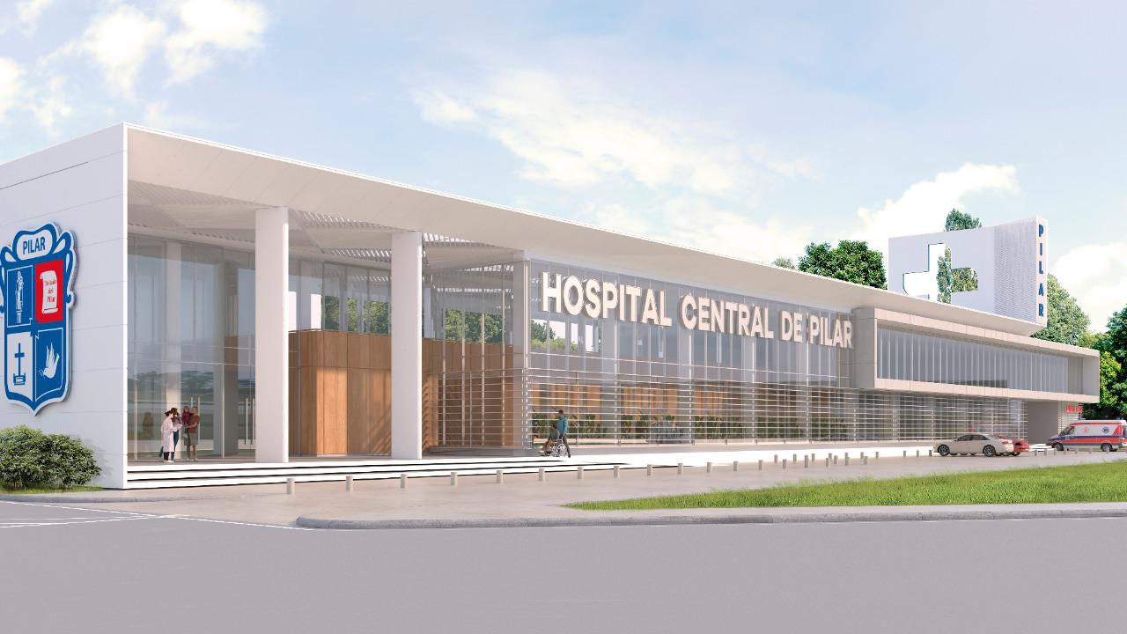
+HCP
SERVICIO DE CIRUGIA GENERAL
ATENEO CENTRAL
“Manejo multidisciplinario de defectos complejos de pared abdominal”
Dra. Natalia Brescia

Slide 2


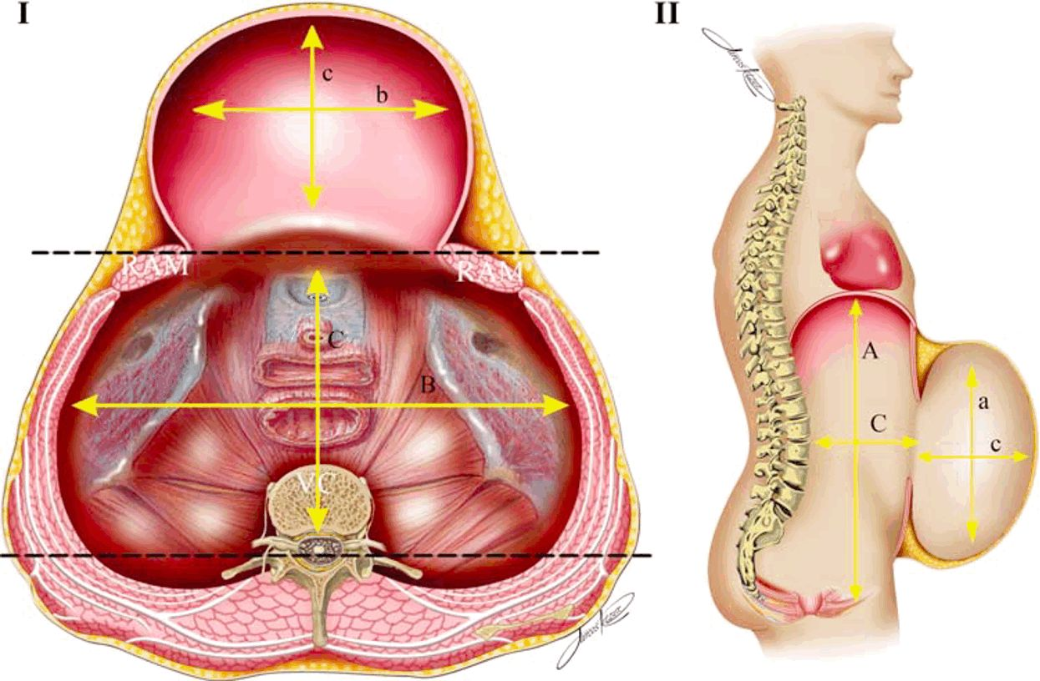
Eventración con Perdida de Domicilio
Contenido del saco eventrógeno supera los 20%-25% del volumen de la cavidad abdominal
Se mide mediante TC:
I = Volumen saco/
Volumen cavidad abd

Slide 3

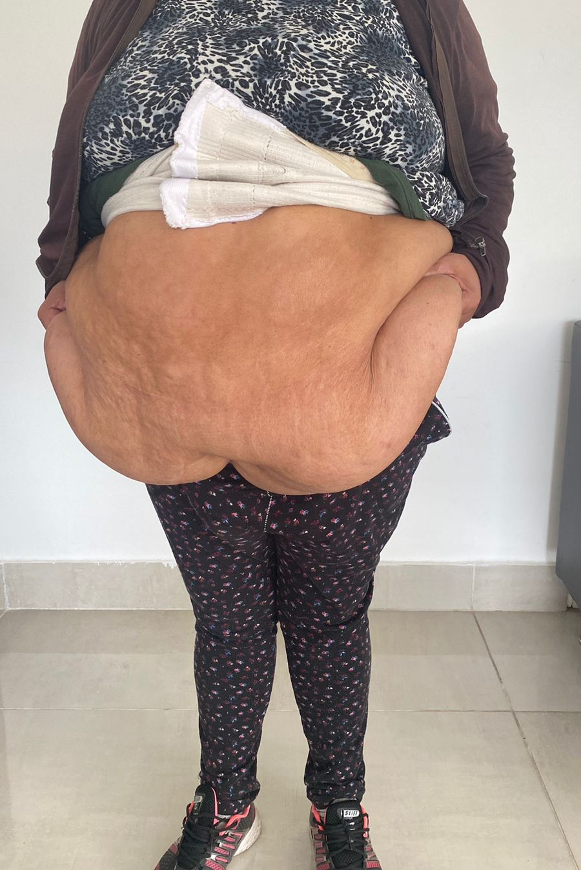
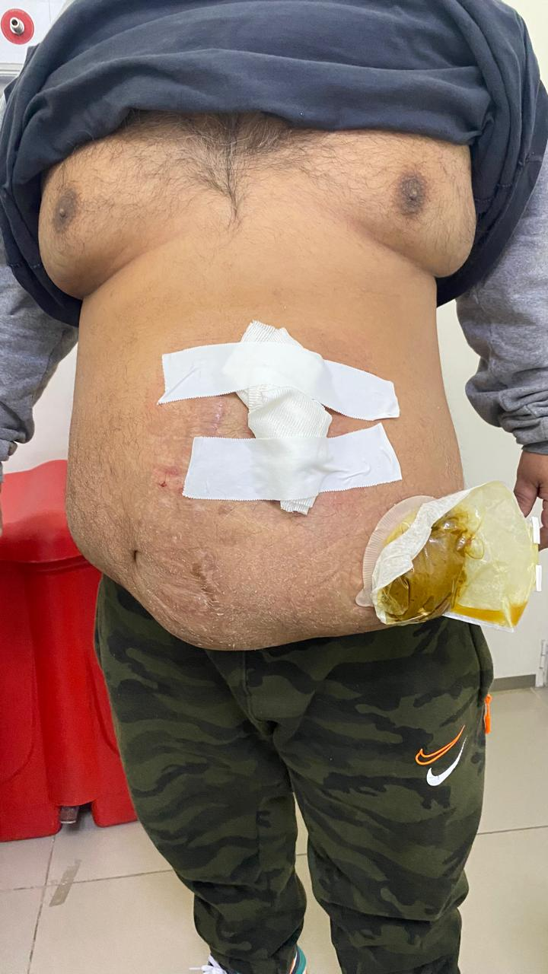
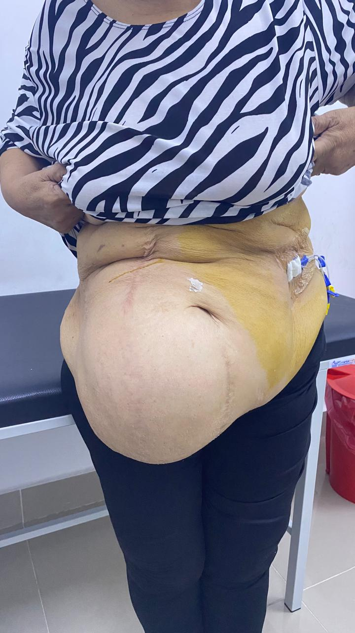
Nuestros Pacientes

Slide 4
EVALUACION PREQUIRURGICA
LABORATORIO COMPLETO: SE VALORA NO SOLO COAGULOGRAMA SINO TMB PROTEINAS Y RASTREO DE COMORBILIDADES ASOCIADAS (DBT, DLP, Hipercol)
TOMOGRAFIA CON MEDICIONES
EXAMEN FUNCIONAL RESPIRATORIO (EFR) –Prevenir Sind Compartimental- (Neumología)
VALORACION NUTRICIONAL: NUTRICION INTEGRAL y DESCENSO DE PESO (Nutrición)
VALORACION CLINICA: COMORBILIDADES ASOCIADAS (Clínica medica)
VALORACION CARDIOLOGICA
VALORACION KINESIOLOGICA (Ejercicios hipopresivos)
VALORACION POR CIRUGIA PLASTICA

Slide 5
EVALUACION PREQUIRURGICA
TC Control inicial

Slide 6
NPP Ventajas
Enterolisis neumáticas
Elongación de los músculos anchos del abdomen
Aumenta el volumen de la cavidad abdominal
Disminuye el edema visceral (mejora el retorno venoso)
Mejora mecánica respiratorio (fisiología diafragmática)
Test para evaluar la respuesta del paciente al aumento de la cavidad abdominal

Slide 7
NPP AMBULTARIO
COLOCACION DE CATETER PERCUTANEO PARA REALZAR NEUMOPERITONEO PROGRESIVO Y PREOPERATORIO EN EL PACIENTE:
GUIADO POR TC O ECOGRAFIA CON ANESTESIA LOCAL
CONTROL DE 4-6HS
EDUCACION DEL PACIENTE Y FAMILIAR SOBRE LOS CUIDADOS DEL CATETER, PAUTAS DE ALARMA, MANEJO AMBULATORIO DEL PACIENTE
INSUFLACION EN CONSULTORIOS EXTERNOS POR PARTE DEL MEDICO TRATANTE
INSUFLACION DE MANTENIMIENTO POR PARTE DEL PACIENTE EN EL DOMICILIO
CONTROL TOMOGRAFICO SEMANAL

Slide 8
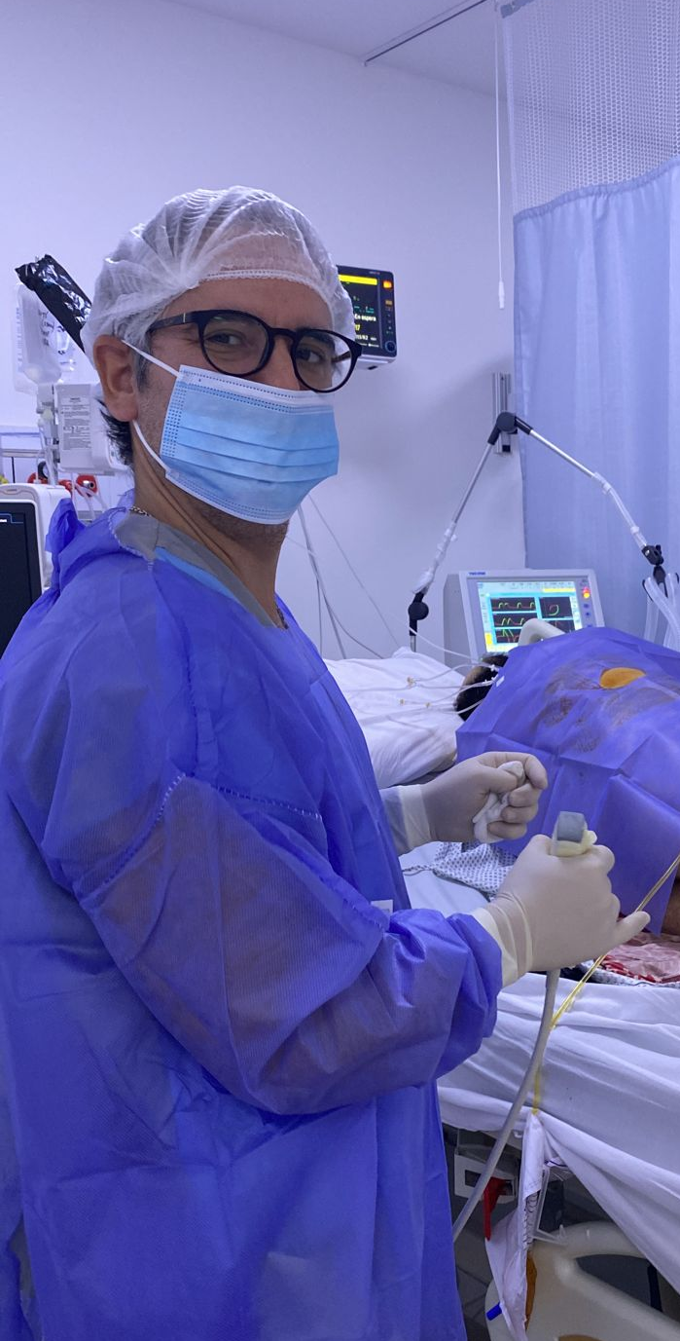
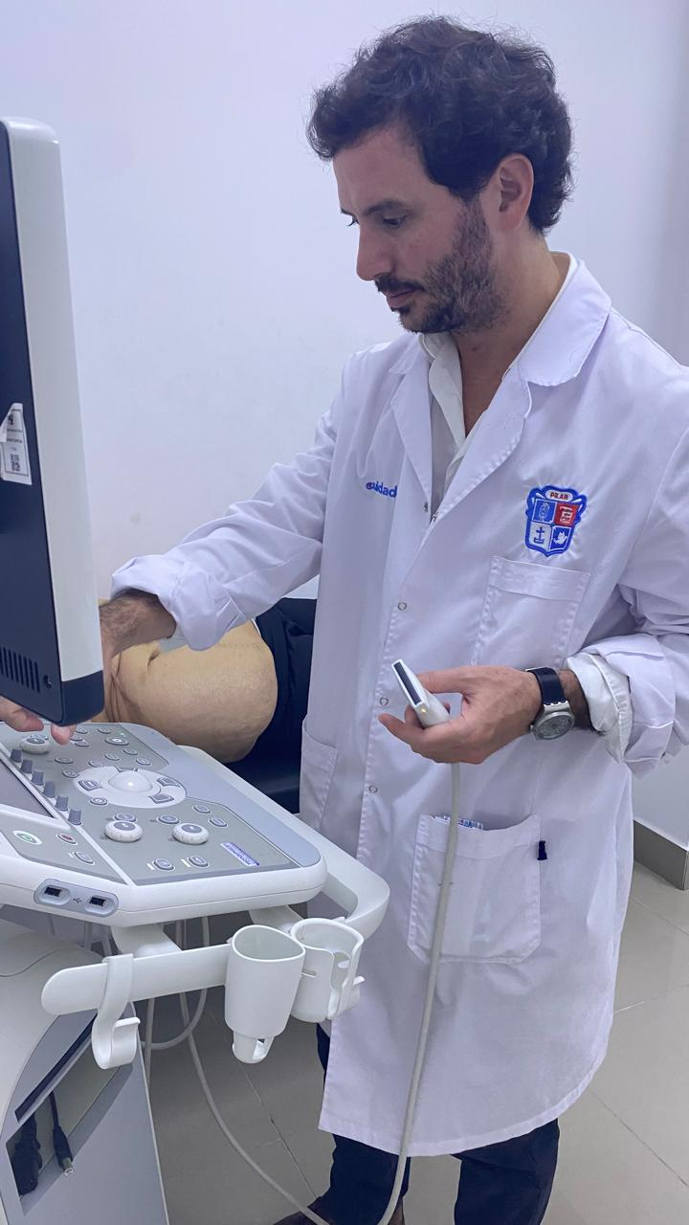
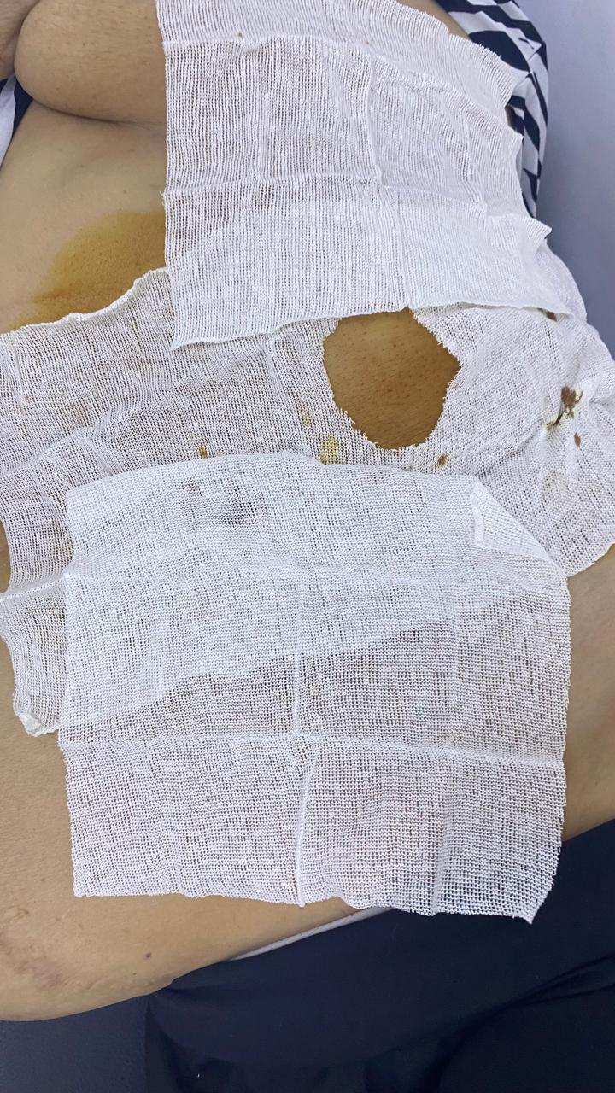
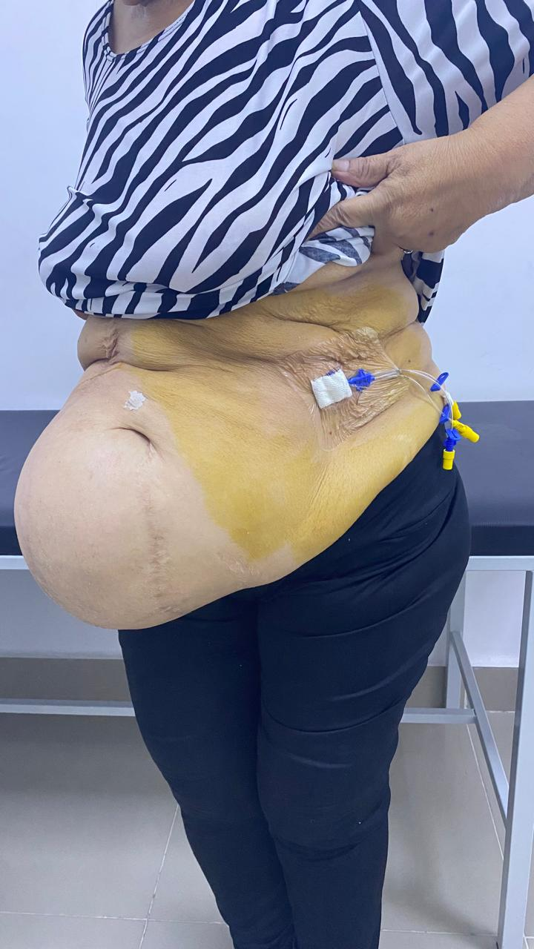
NPP Ambulatorio
Realizado por el equipo de Cirugía percutánea
(Dr. Rafael Pazos)
Se puede complementar con el uso de Toxina Botulínica

Slide 9
EVALUACION PREQUIRURGICA
TC Control luego de la colocación del catéter e insuflación

Slide 10
DURACION DEL NPP
Buena Tolerancia??
→SE ESTIMA TIEMPO DETERMINADO ENTRE 2-3 SEMANAS DEL INICIO DEL TRATAMIENTO
SE VALORA SEGÚN CLINICA DEL PACIENTE Y TC AL MOMENTO QUIRURGICO

Slide 11
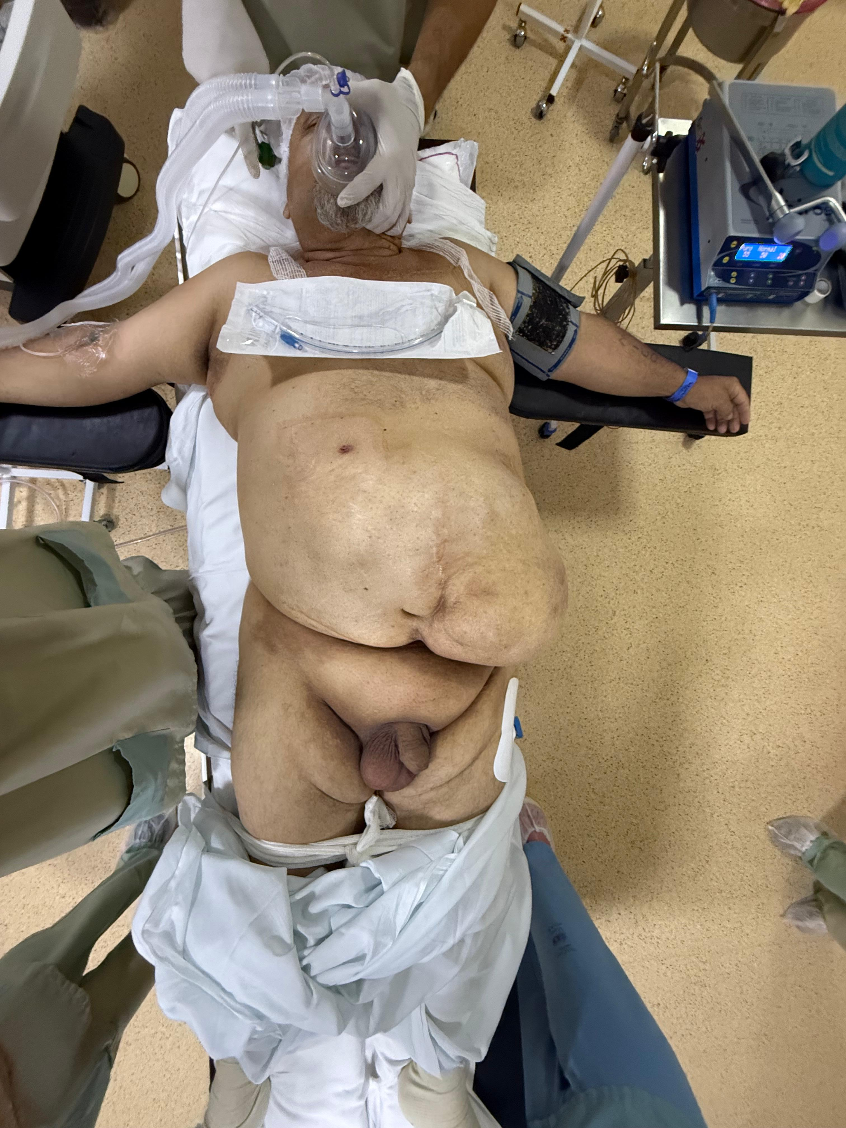
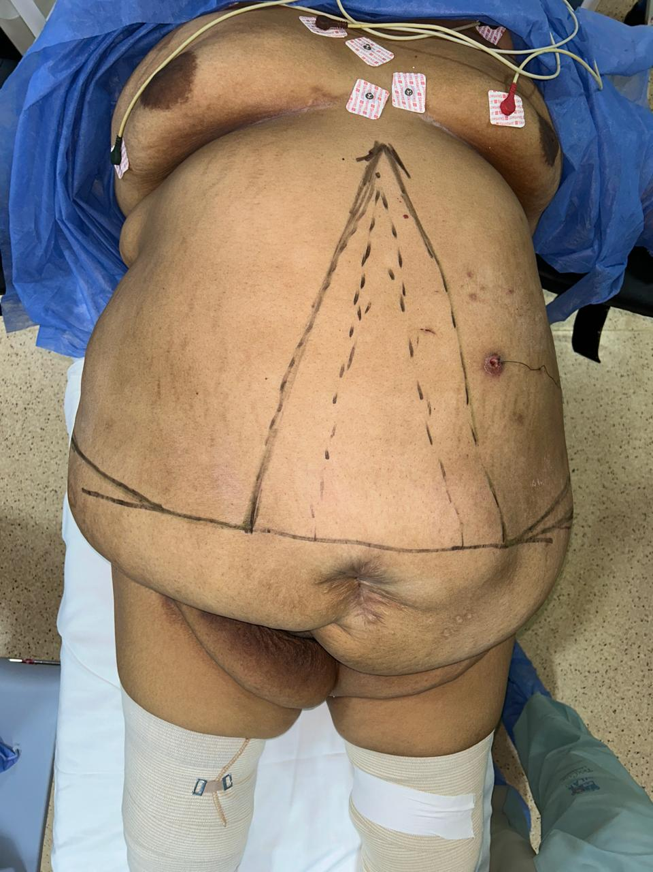
Algunos casos realizados

Slide 12
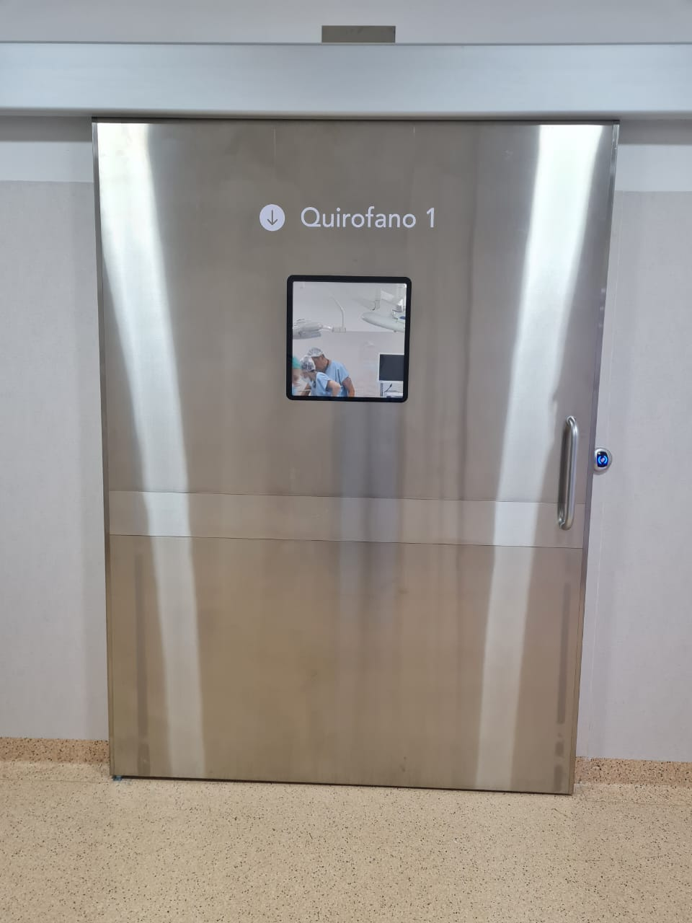
No Apto para impresionables!

Slide 13
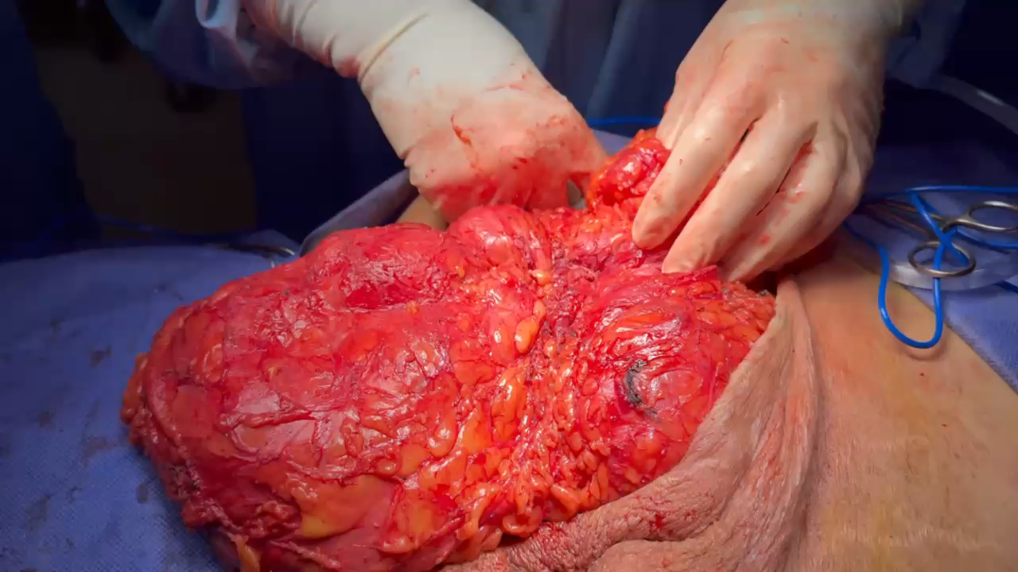

Slide 14
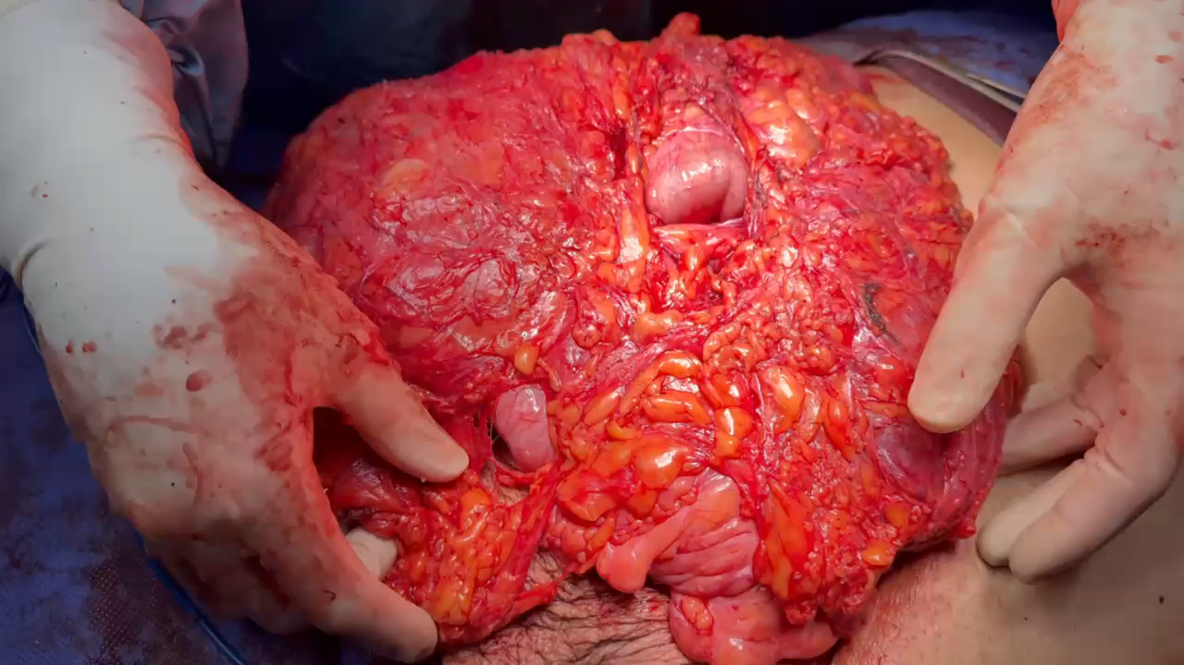

Slide 15
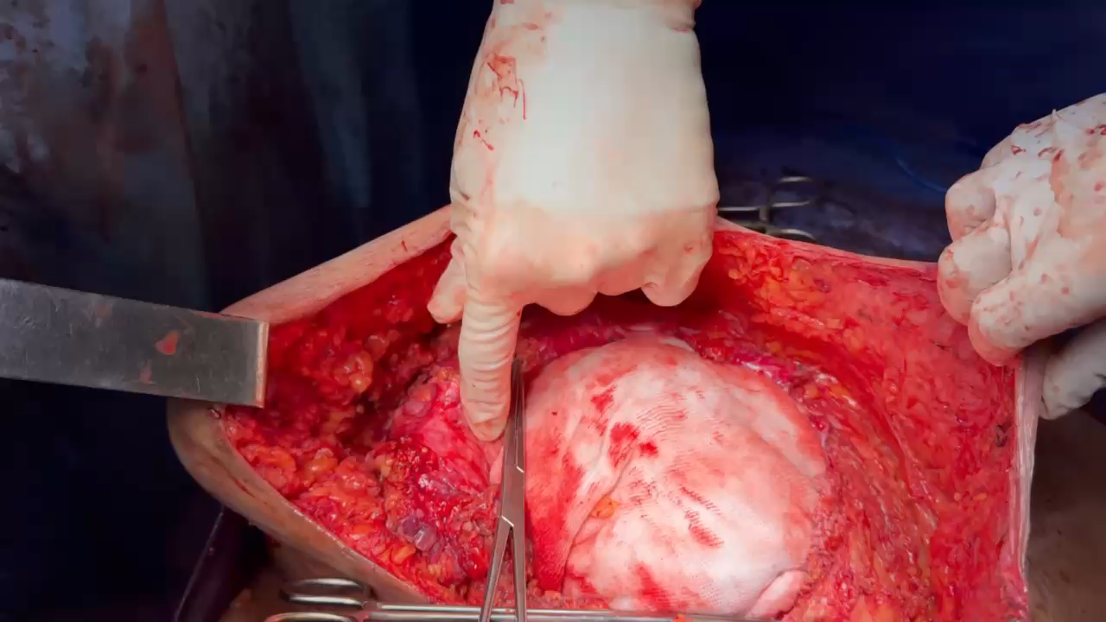

Slide 16
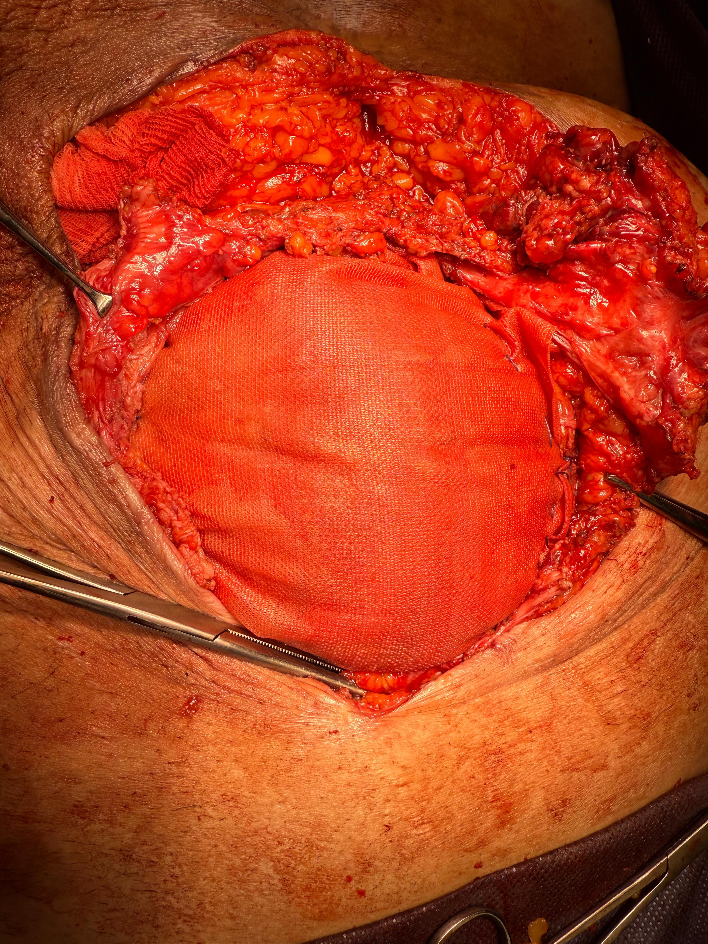
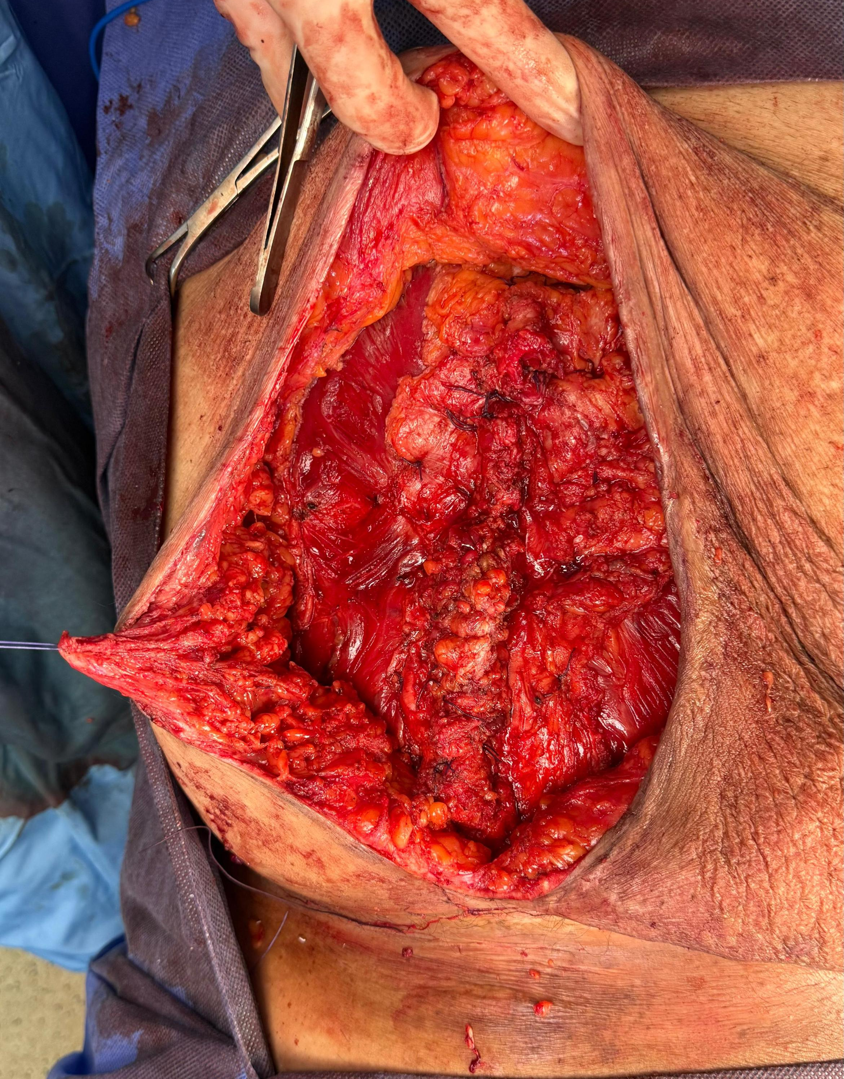

Slide 17
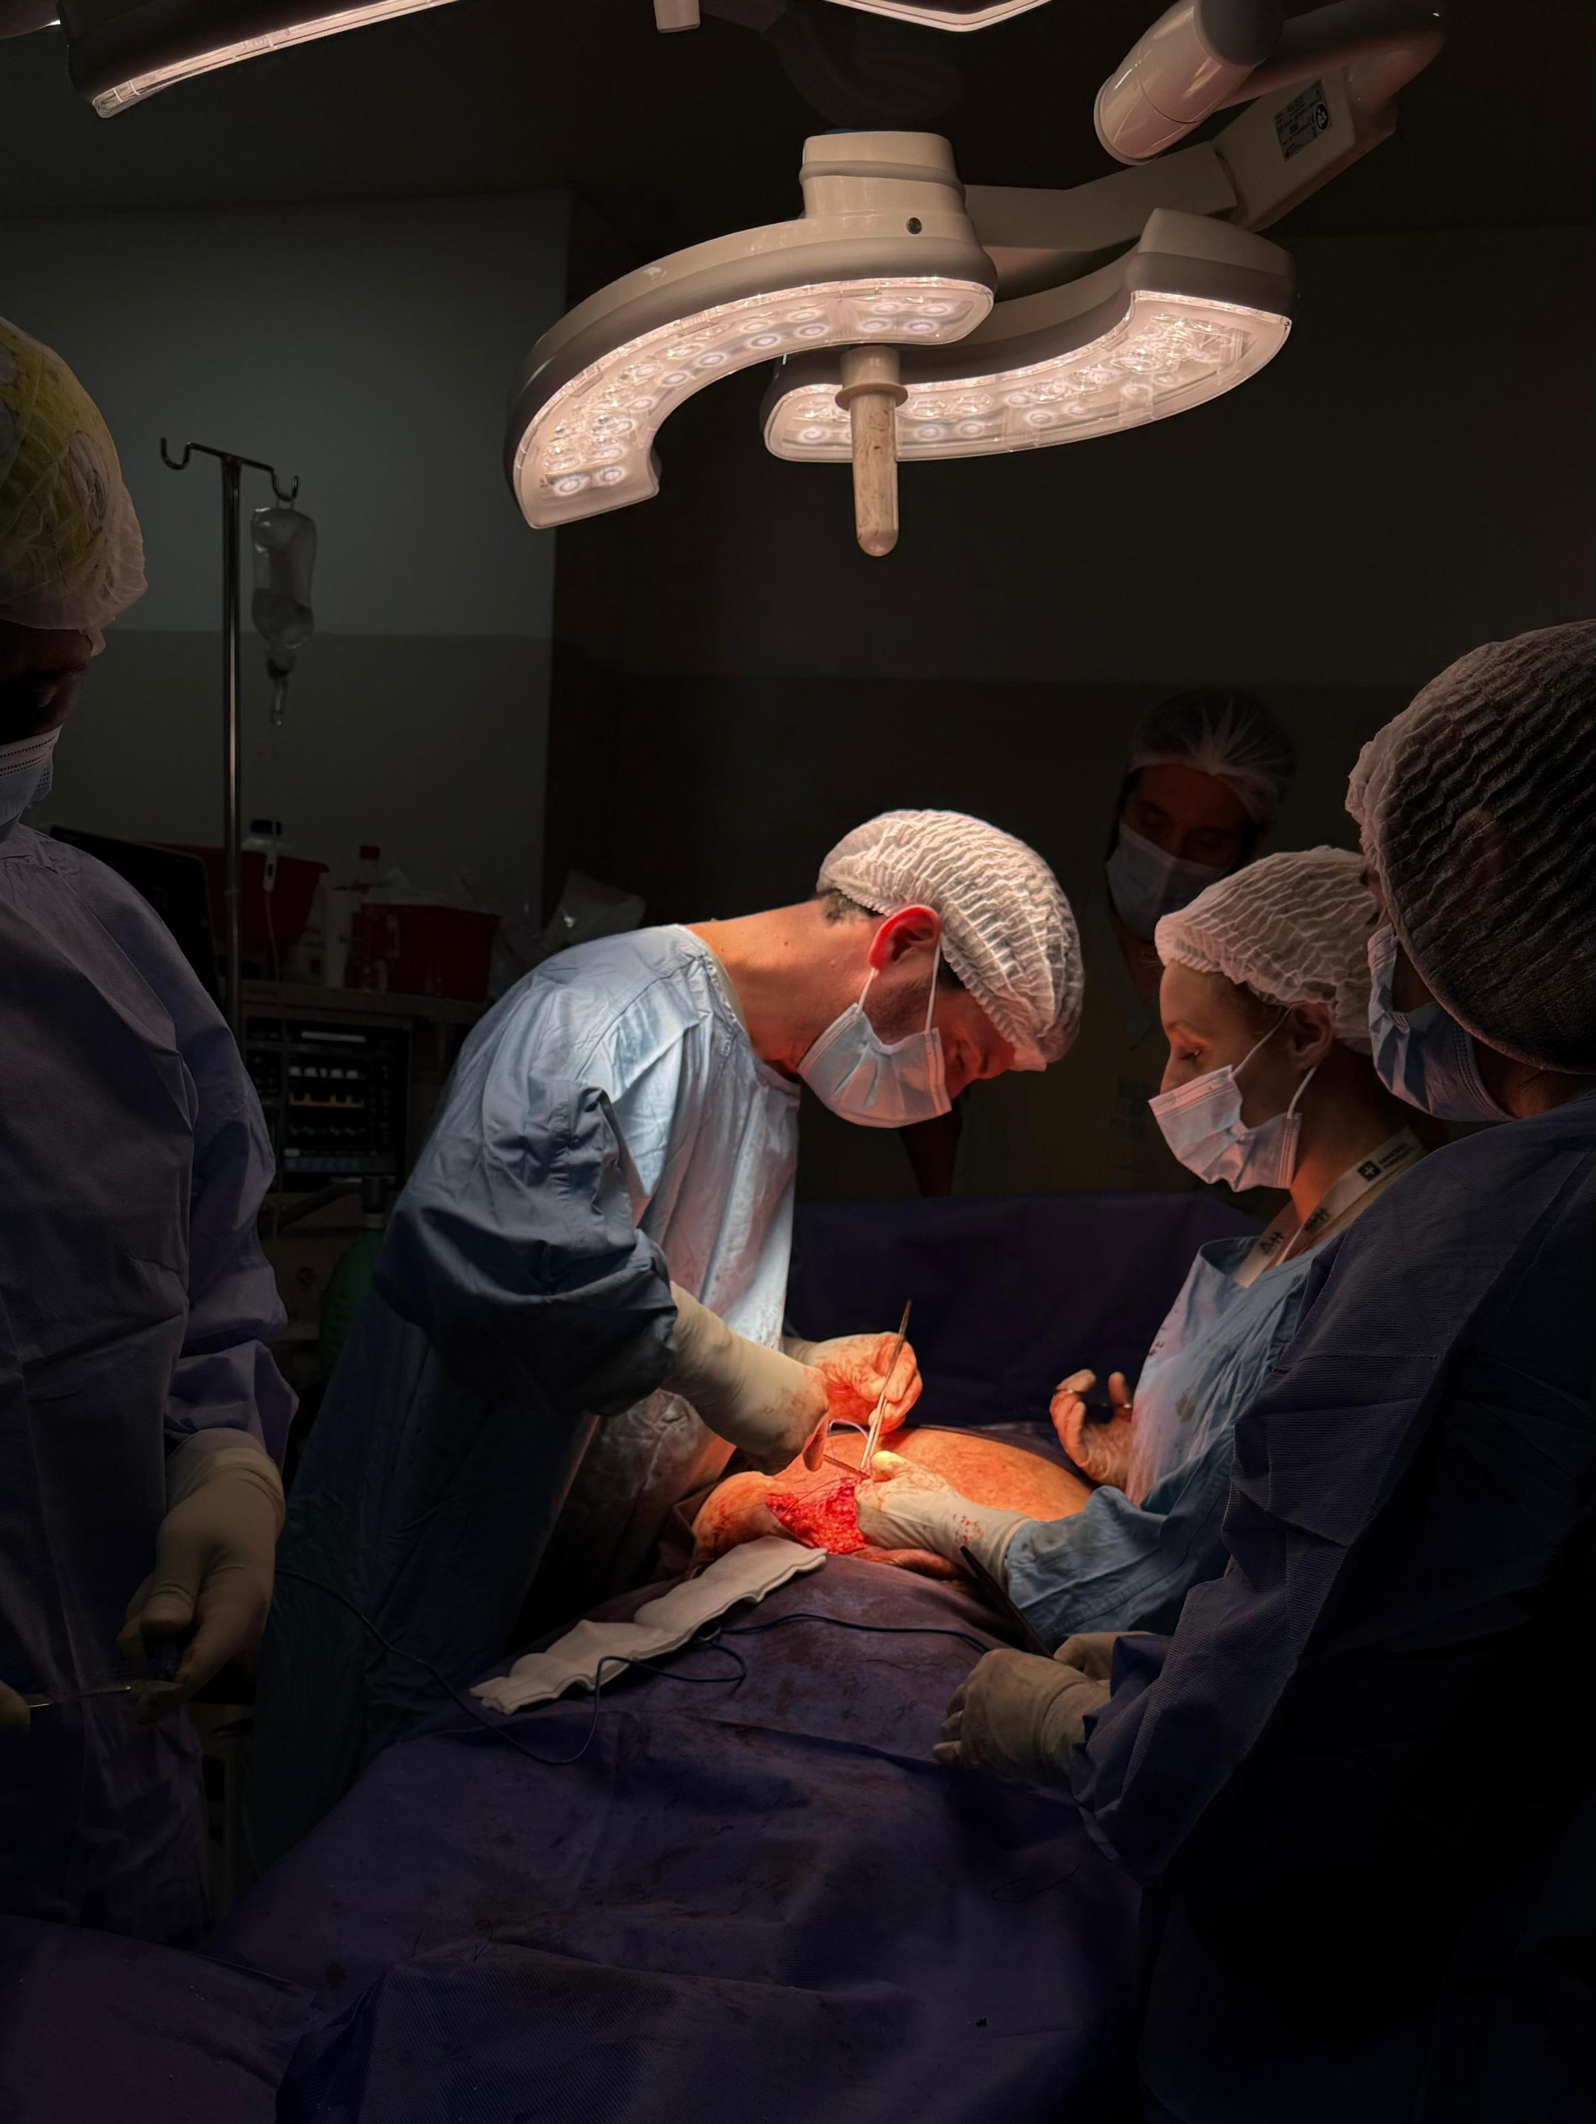

Slide 18
Yo avise…

Slide 19
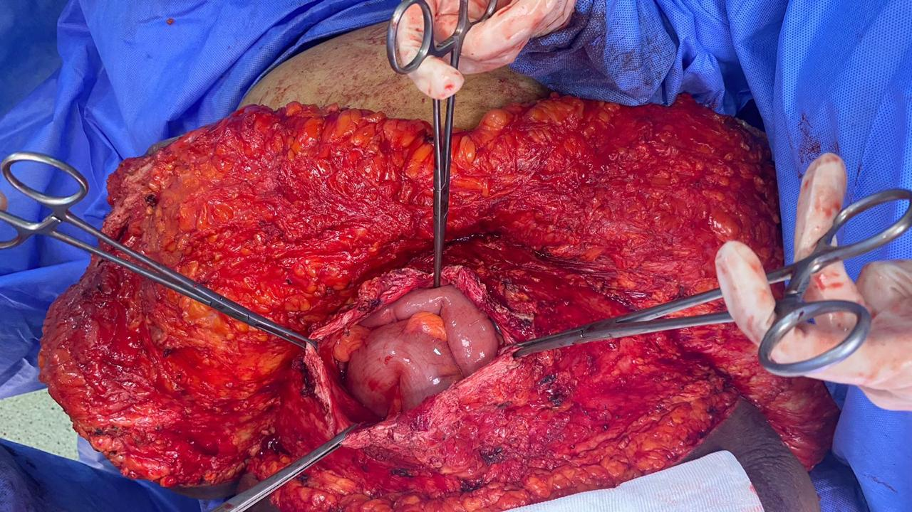
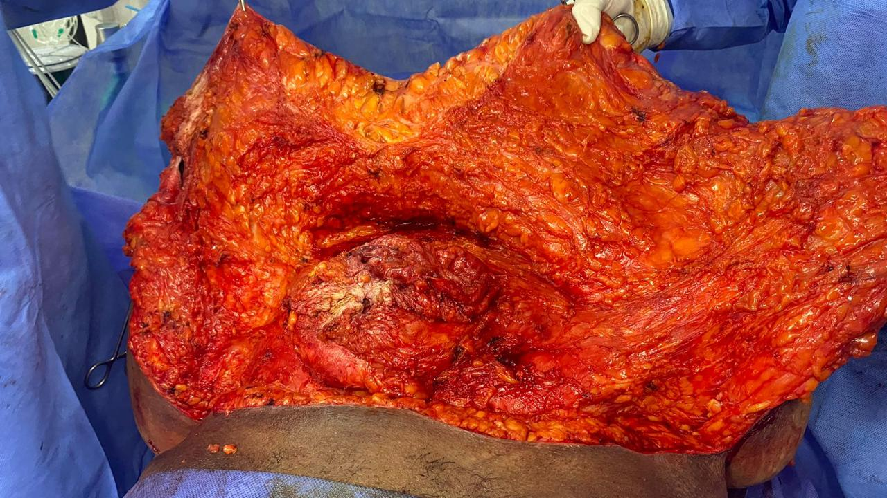

Slide 20
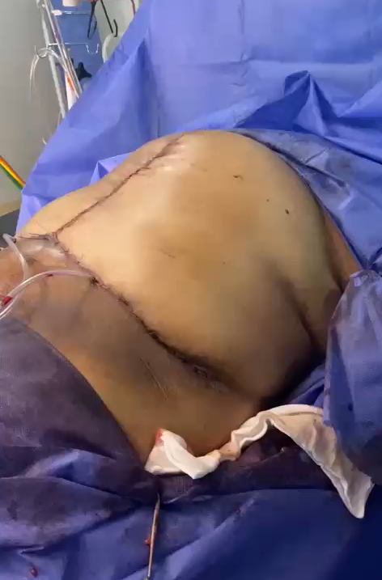

Slide 21
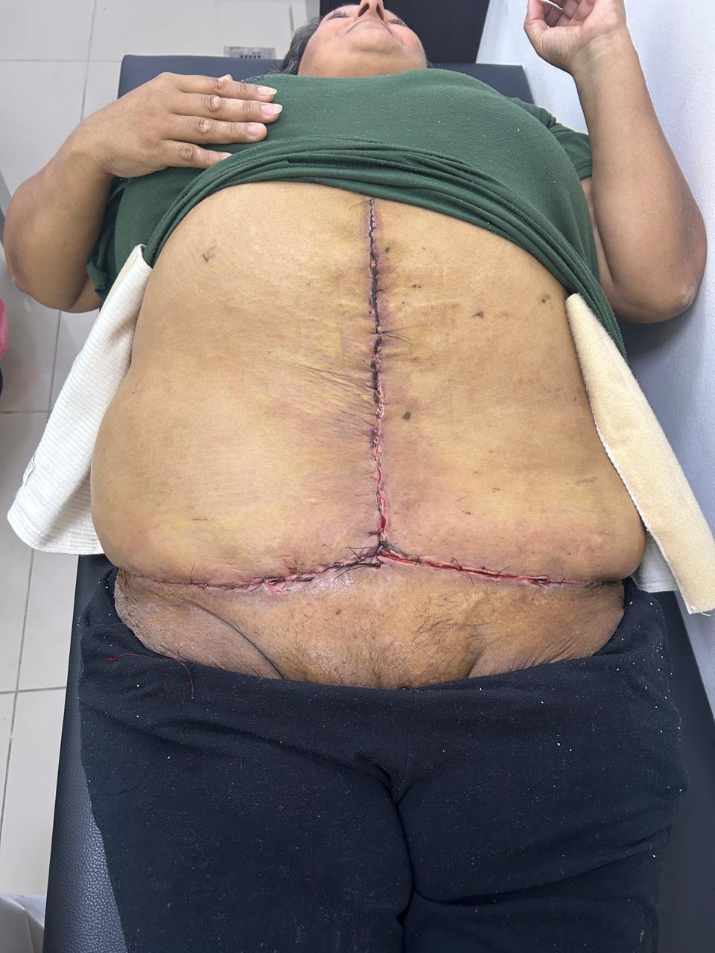
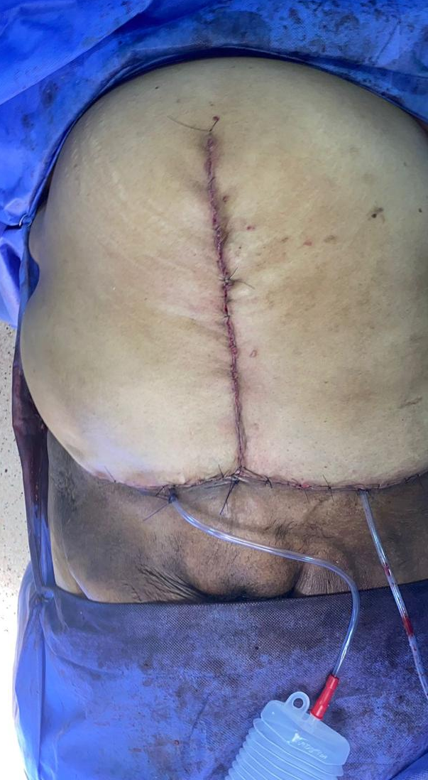

Slide 22
CONTROL POSTQUIRURGICO
DURANTE LA INTERNACION:
- CONTROL POSTQUIRURGICO ESTRICTO LAS PRIMERAS 48 HS (REQUIERE CONTROL EN UNIDAD MONITORIZADA)
- OPTIMIZACION DE LA ANALGESIA
- 24 HS POSTQX SE INDICA DEAMBULACION
- SE RETIRAN MEDIAS COMPRESIVAS
- CONTROL ESTRICTO DE LOS DRENAJES
- DE NO MEDIAR INTERCURRENCIAS SE PUEDEN EXTERNAR 48 HS POST QX CON DRENAJES

Slide 23
CONTROL POSTQUIRURGICO
CONTROL AMBULATORIO 72 HS POST-ALTA:
- MANEJO DE LA ANALGESIA
- SE EVALUA DEBITO DE DRENAJES PREVIO AL RETIRO
CONTROL DURANTE EL PRIMER MES:
- SE REALIZA DE FORMA SEMANAL , CON EDUCACION DEL PACIENTE SOBRE CURACION DE HERIDAS Y PAUTAS DE ALARMA
CONTROL DURANTE EL SEGUNDO MES:
- CONTROL CADA 15 DIAS
A PARTIR DEL 3 MES POST OPERATORIO:
- SE REALIZA TC CONTROL

Slide 24
DURACION DEL NPP
Buena Tolerancia??
→SE ESTIMA TIEMPO DETERMINADO ENTRE 2-3 SEMANAS DEL INICIO DEL TRATAMIENTO
SE VALORA SEGÚN CLINICA DEL PACIENTE Y TC AL MOMENTO QUIRURGICO

Slide 25
Consideración finales
Los defectos de pared con perdida de domicilio son patologías complejas con una tasa de morbi/mortalidad considerablemente altas
Se debe realizar una valoración y selección previa de pacientes candidatos para el manejo ambulatorio
No implica solamente realizar una cirugía, sino que.. Es fundamental el adecuado manejo Preoperatorio
Se requiere del abordaje de múltiples profesionales de la Salud para garantizar el éxito del tratamiento

Slide 26


Muchas Gracias!
SERVICIO DE CIRUGIA GENERAL
Dra. Natalia Brescia

